Slide 1

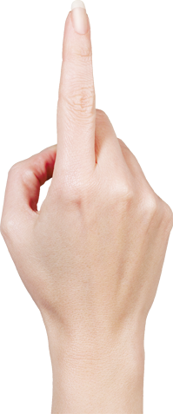

爱
洒
羊
城
我的志愿服务之旅
计算机科学与工程学院 叶劲亨

Slide 2

第一部分
志愿者的我
01

Slide 3


高中时期开始志愿者生涯
在U站当过志愿者
1
回答行人常见问题、服务大众
在深圳图书馆当过志愿者
2
整理书籍、帮助孩子家长寻找图书
3
加入vcare志愿服务队
协同开展志愿服务，帮助更多的人
4
高中时期总计48个志愿时

Slide 4
为什么我要当志愿者？
“我们能为别人做的，其实非常少。
我不是去改变别人的人生，而是他们改变了我。”
其实做志愿活动带来的，不好用开拓视野、积累社会经验这些话语来概括。“世界上并不缺少美，只缺少发现美的眼睛”。或许志愿活动正好是这双独一无二的“发现美的眼睛”，改变自己的生活方式，用心去观察、去体会人间冷暖，或许生活会变得更加快乐。

Slide 5
为什么我要当志愿者？
用另一种方式“生活”
于我
虽是举手之劳，也可博君一笑
于他人
培养志愿者在我身边的温馨氛围
志愿精神代代传承
于城市

Slide 6
第二部分
近期志愿服务汇报
02

Slide 7
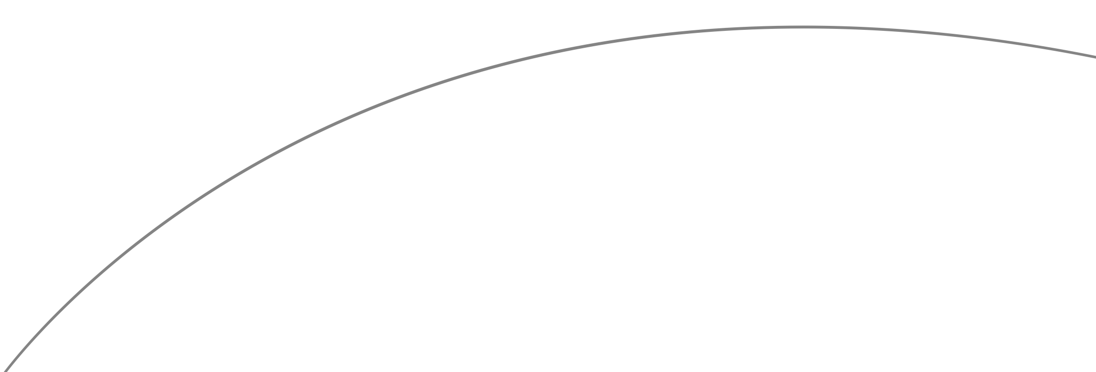
志愿活动一览
2019.10
2019.10
参加多次地铁志愿服务活动
2019.9
在雅郡花园社区参加中秋志愿者活动
在省二医参加院外志愿者岗前培训

Slide 8
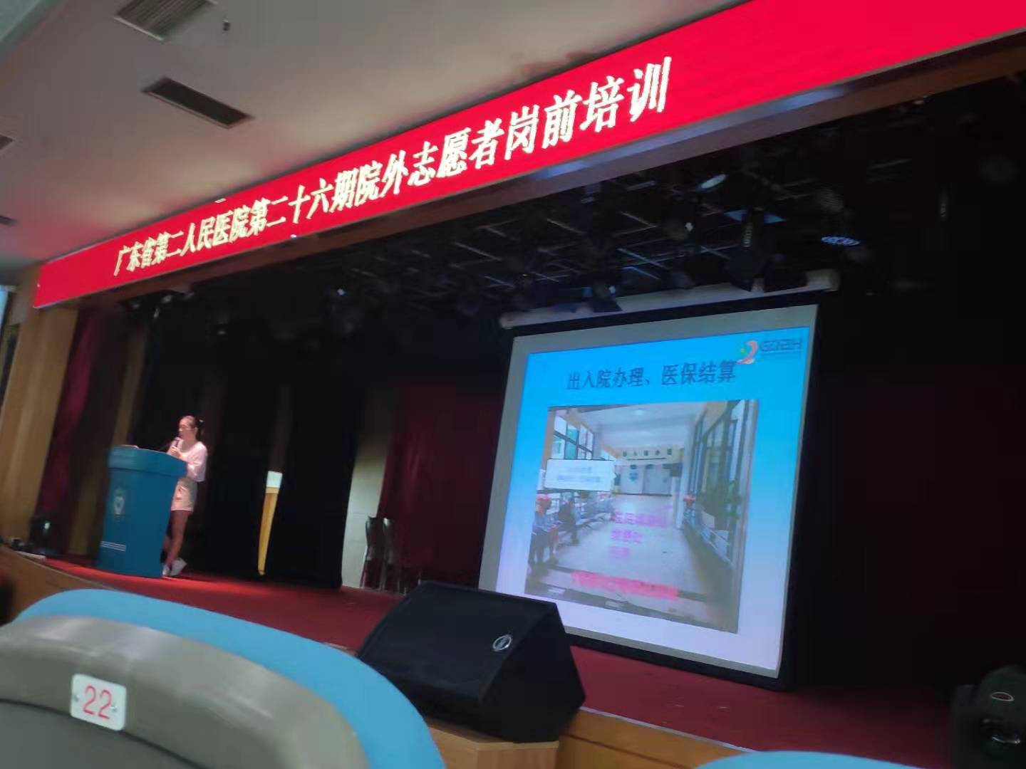
省二医培训
1
志愿者服务基本礼仪和服饰要求
2
详细志愿工作流程
3
有趣志愿服务经历分享

Slide 9
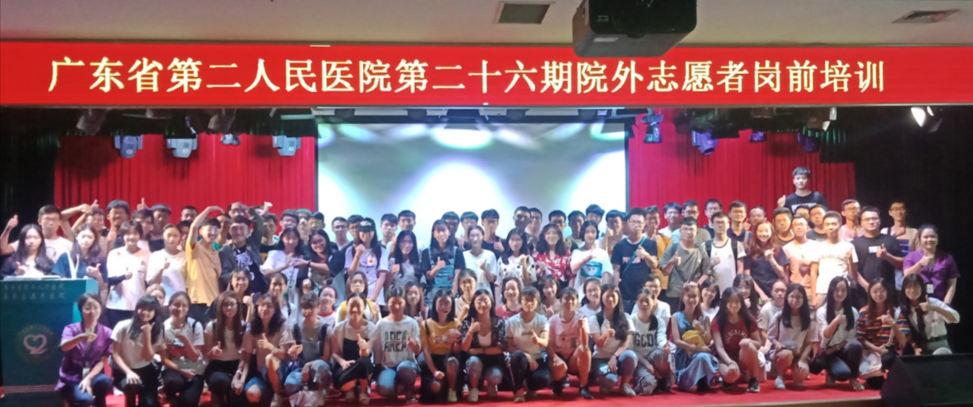

Slide 10
雅郡花园社区中秋志愿者活动
为表演活动的叔叔阿姨送水
01
开展猜灯谜、掷飞镖活动
搭建场地
06
02
？
为居民兑现奖品
05
03
观看中秋晚会
04
猜灯谜得积分

Slide 11
雅郡花园社区中秋志愿活动的小感想~~
满满的节日氛围
晚会有歌舞表演，现场人山人海
给孩子们兑现奖品真的很快乐
孩子们收到礼物的笑容很美
弥补了中秋不能回家团圆的遗憾

Slide 12
地铁志愿服务活动
宜家家私怎么走？
先下后上，上车之后请往车厢中部走
羊城通在哪充值？
？
怎么用现金买票？
车门关闭，请等待下一列车
被工作人员提醒站姿端正

Slide 13
有次在站岗时，有位乘客向我走来，说是捡到了一部遗失的手机，我当时也没反应过来，只是意料到事情不是我能处理的，当时就一时心急只想要找工作人员报告，于是也没有多问，便拿下了手机，立马跑向工作人员汇报。工作人员听完我的汇报后，问我她是在哪里捡到手机的，我才觉悟自己在应对突发情况时候过于心急，忘记及时询问必要信息。而现在已经找不到当时捡到手机的人了。
一次地铁志愿服务经历

Slide 14
地铁志愿服务的小感想~~
累并快乐着
可能连续站岗两三个小时，脚会酸，但是自己的举手之劳却会带来他人的感谢和笑容
心有小成
帮助他人的成就感
以另一种方式生活的新鲜感
校园生活总是紧张、快节奏的，很少置身于与陌生人打交道的环境之中
担任志愿者可以体验到助人为乐的生活乐趣

Slide 15
第三部分
总结
03

Slide 16
志愿活动的一些小感悟
为什么要在一些“看似不必要的地方”安排志愿者？
这些“看似不必要的地方”可以是地铁的售票处，地铁售票不是很容易吗，大家羊城通进站，手机扫码进站，不是很方便快捷。
可是，一些农村来城市的务工人员却可能是第一次搭乘地铁，中老年人可能不会用手机进站，甚至不会手机支付，外国人可能不会看懂中文。
志愿者，正是这些人群的有力助手，举手之劳却能帮助他人解决问题。
群体很大，每个人都有不同的境遇。
形形色色的人
实际
34%
请输入您的文字对
实际情况进行说明

Slide 17
志愿活动的一些小感悟
我的朋友圈有几位退休的叔叔阿姨，经常分享自己的志愿服务经历，最近看到有许多小学生也开始做志愿活动，特别感动。
了解到这些可爱的孩子们是被一些爱好志愿的叔叔阿姨感染，自己报名参加志愿活动的。活动内容有些是在少年宫帮助比自己更年幼的孩子并和其他孩子们一起玩耍。
老一辈的志愿精神总会在不知不觉中影响到年轻一辈的孩子们的成长，或许这是一种非常值得推广的教育方式。
志愿精神
的传承
实际
34%
请输入您的文字对
实际情况进行说明

Slide 18

谢
谢
大
家
我的志愿服务之旅~~毕
计算机科学与工程学院 叶劲亨

